Slide 1
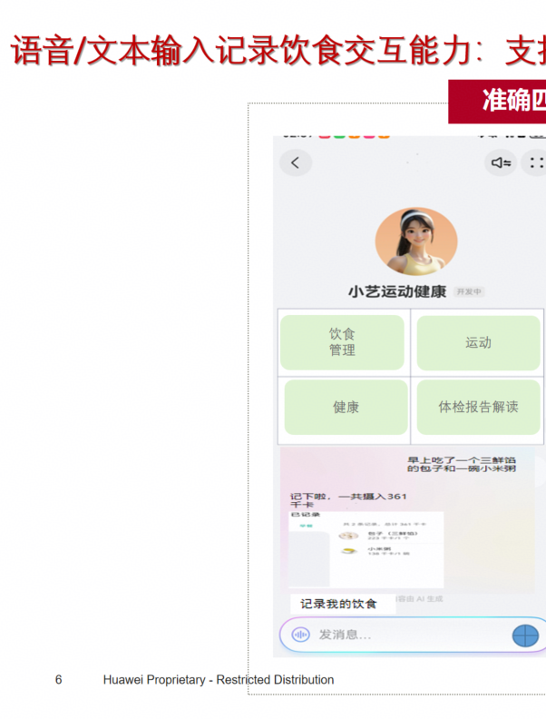
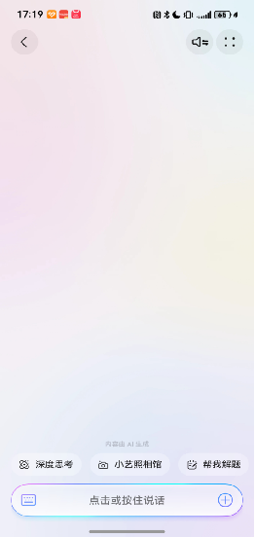
饮食管理 · 整体规划
三大核心模块
1
语音饮食录入
语音饮食录入
即将上线
多种唤起入口
即将上线
唤起入口
系统相机
运动健康智能体
系统相机
健康智能体
主对话
智能体QA
口语化录入，自然语言解析食物与数量
随口描述，智能理解
模糊追问澄清，命中食物库精准条目
口头更正即可修改，三类修改规则覆盖
支持口语化表达，自动解析食物名称与数量。如「帮我记早饭吃了榴莲蛋糕和苹果派」，一句话完成录入，无需精确说法。
01
米饭 92%
2
拍照饮食录入
口语识别
多食物录入
持续推进
85%+ 图像识别准确率，行业第一
模糊匹配，多轮澄清
分割模型支持一图多食物识别
遇到近似食物自动发起追问，逐步确认选择，精准命中食物库条目（含热量等营养数据）。
主对话 QA
智能体 QA
覆盖包装食品，食物库持续扩充
02
3
饮食规划管理
智能追问
精准匹配
PHA 已集成
自然修改，三类规则覆盖
帮我记午饭
鸡腿+米饭一碗
已在 PHA 系统集成可视化仪表盘
同句内支持明确修改、模糊修改、多次修改，用户无需重新录入，口头更正即可完成。
个性化分析：三档推荐 + GI 值参考
03
持续增强中，依赖数据库诉求落地
明确修改
模糊修改
多次修改
1

Slide 2
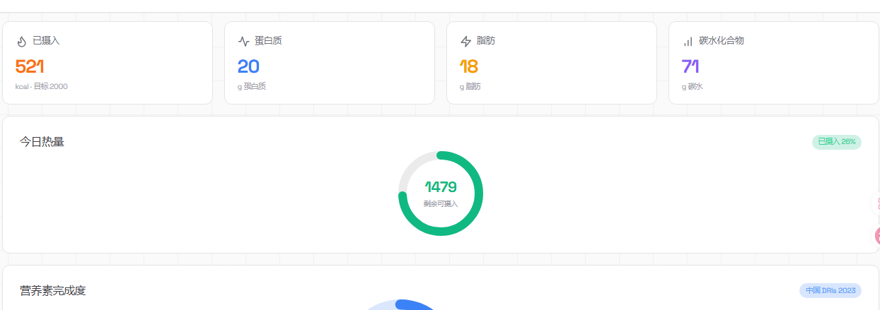
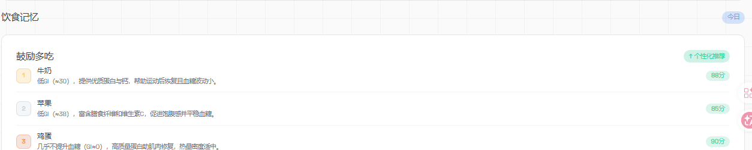
拍照饮食录入
持续推进
饮食规划管理
PHA 已集成
85%+
行业第一
饮食数据已在 PHA 系统完成可视化集成，持续增强个性化能力
图像识别准确率
竞品最高 72%（CAL AI）
产品
准确率
重量识别
条形码
营养元素表
不足
我们
85%+
✓
✓
✓
—
CAL AI
72%
✓
✗
✓
付费·海外·等待80s+
吃多少
64%
✓
✓
✗
等待过长·付费
AQ
58%
✓
✓
✓
准确率不足
PHA 系统 · 可视化仪表盘 · 热量 / 营养素 / 餐别明细
持续攻克的难点
多食物复杂场景
分割-识别双模型，一图同时识别多种食物
识别匹配模型升级
PHA 系统 · 个性化分析 · GI 值 + 健康档案 → 三档推荐
多模态信息辅助 + 层级标签树，持续提升匹配精度
增强 PHA 能力的诉求
食物库持续丰富
对接外部数据源，定期增训，扩展工业包装食品识别
数据个性化分析
当前分析仅基于热量 + 大营养素，精准度有限。
诉求：食物库补充微量元素 & GI 值，支持深度个性化健康分析。
拍照录入 · 交互流程
01
02
03
04
打开相机
AI 视觉识别
确认食物
营养入库
条形码食品库
系统相机或扫码
85%+ 准确识别食物
调整食物与份量
自动计算营养素
用户扫码自动弹出产品信息并完成营养录入。
诉求：采购三方条形码数据库，覆盖商超常见品类。
2

